Slide 1
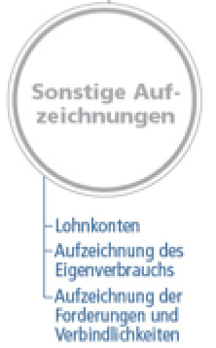
Überblick EAR
ü

Slide 4
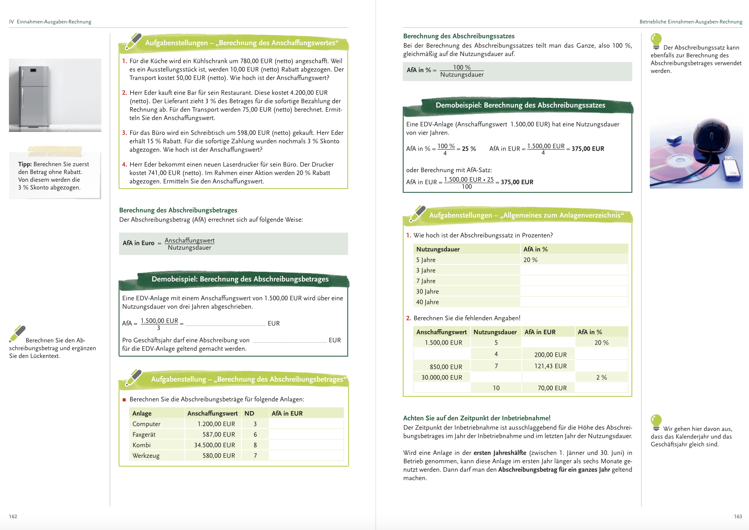

Slide 6
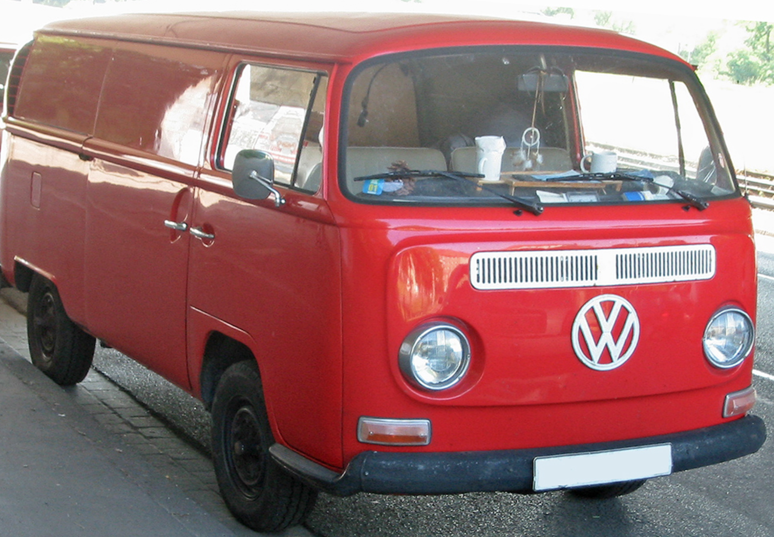
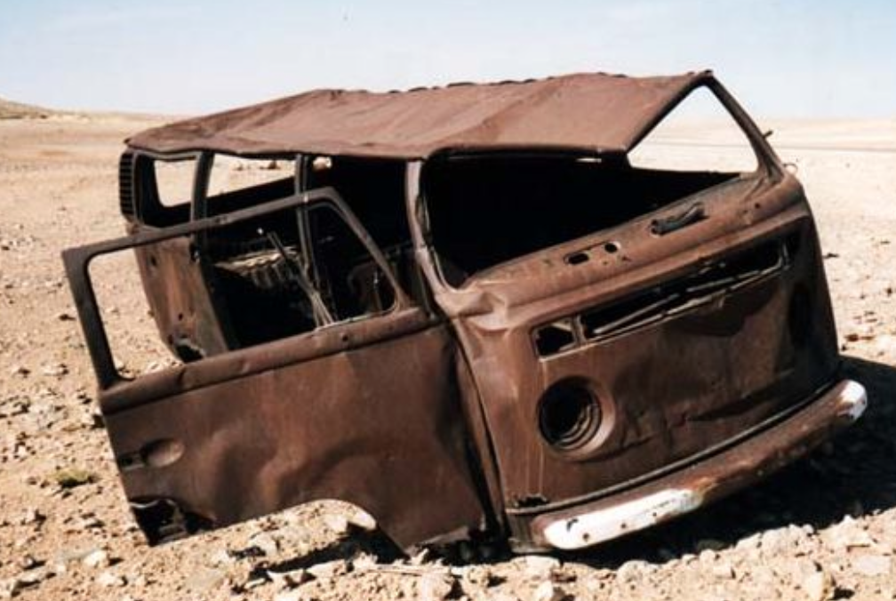
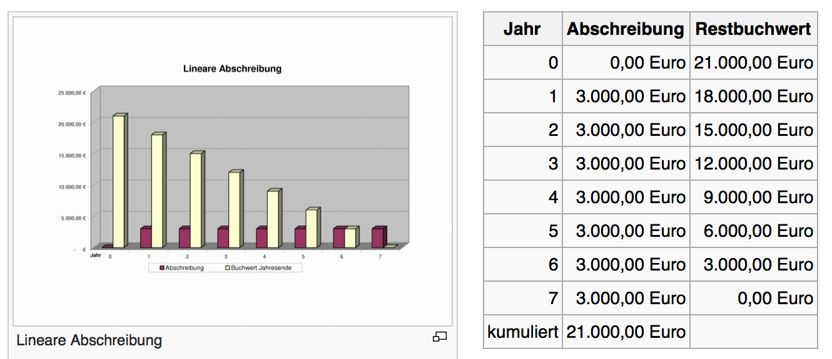
Anlageverzeichnis: Anlagevermögen: Wertverlust Abschreibung
Zum Anschaffungszeitpunkt
7 Jahre später

Slide 7
Anlagenverzeichnis
Anlagegut / Anlagevermögen: Wirtschaftsgüter, die dazu bestimmt sind, dauernd (>1Jahr) dem Geschäftsbetrieb zu dienen, wie Grundstücke, Fahrzeuge, Betriebs- u. Geschäftsausstattung
Anlagenverzeichnis
1
Anschaffungswert
Der Anschaffungswert umfasst jene Ausgaben, die geleistet werden, um ein Anlagegut zu erwerben und es in betriebsbereiten Zustand zu versetzen.
Anschaffungsnebenkosten: Lieferung, Aufstellungskosten, etc. erhöhen den Anschaffungswert
Preisminderungen (Skonto, Rabatte, etc. ) verringern den Anschaffungswert
2
Nutzungsdauer
Unter der betriebsgewöhnlichen Nutzungsdauer versteht man jene Anzahl von Jahren, in der eine Anlage im Betrieb voraussichtlich genutzt werden kann.
3
Abschreibungsbetrag und Abschreibungssatz
Unter dem Abschreibungsbetrag versteht man jenen Betrag, der in einem Geschäftsjahr abgeschrieben wird.
Der Abschreibungssatz gibt die Höhe der Anlagenabschreibung in Prozent an und ist von
der Nutzungsdauer abhängig.
Abschreibung = (Anschaffungswert + Nebenkosten – Preisminderungen)/Nutzungsdauer
Wird das Anlagegut erst nach dem 30.6. in Betrieb genommen > Halbjahresabschreibung
Bleibt das Anlagegut nach Ablauf der Nutzungsdauer im Betrieb, wird nur auf den Erinnerungseuro abgeschrieben
4
Buchwert
ü
Der Buchwert ist die Differenz zwischen dem Anschaffungswert und der Summe der bereits vorgenommenen Abschreibungsbeträge.

Slide 8
Ü333 lineare Abschreibung, Erinnerungseuro am Ende der Nutzung bis zum Ausscheiden
Ü335 lineare Abschreibung, Halbjahresabschreibung

Slide 9
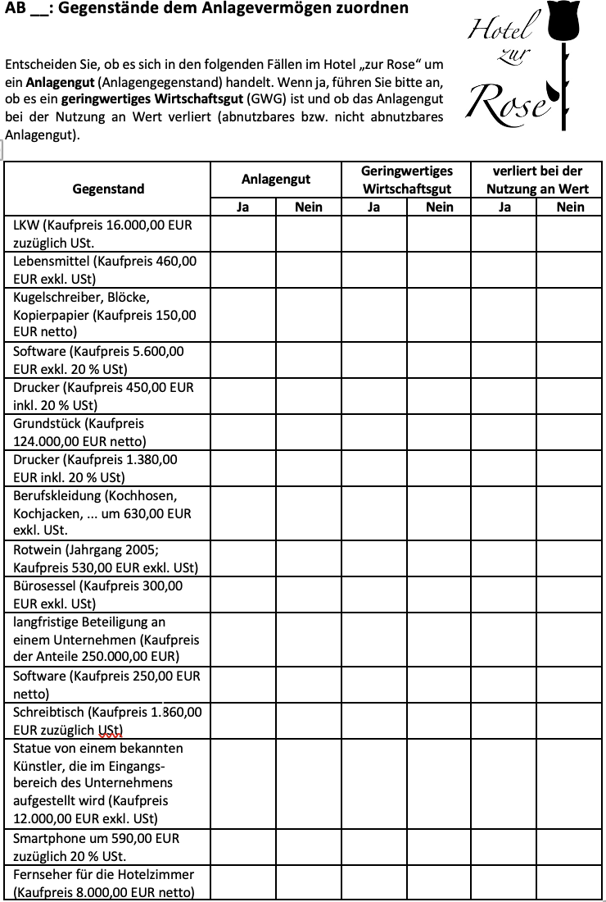

Slide 10
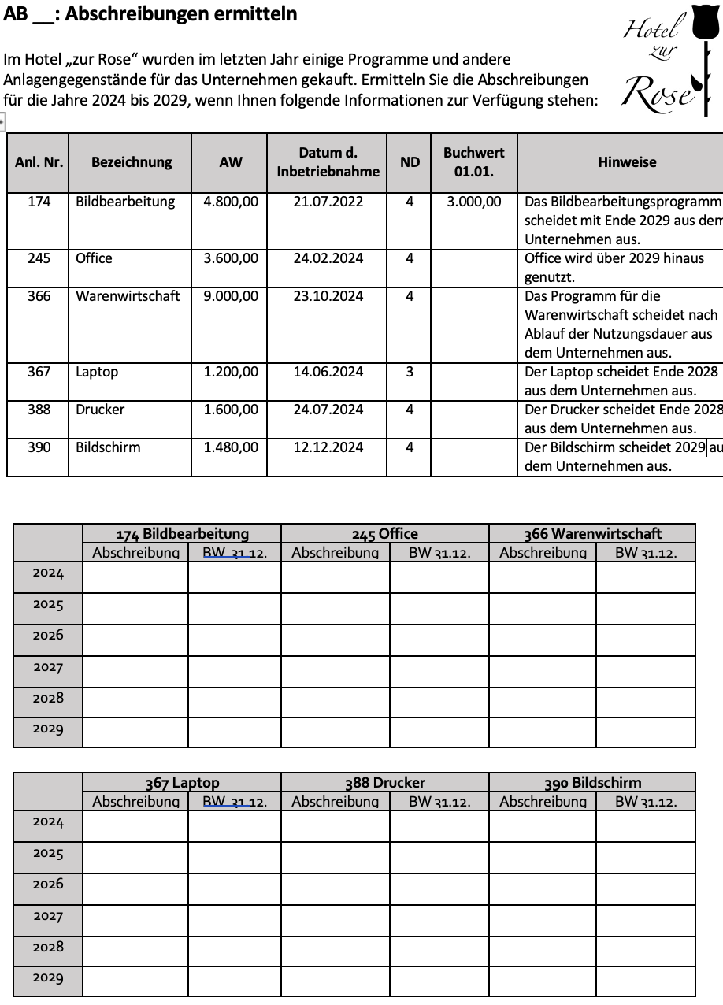
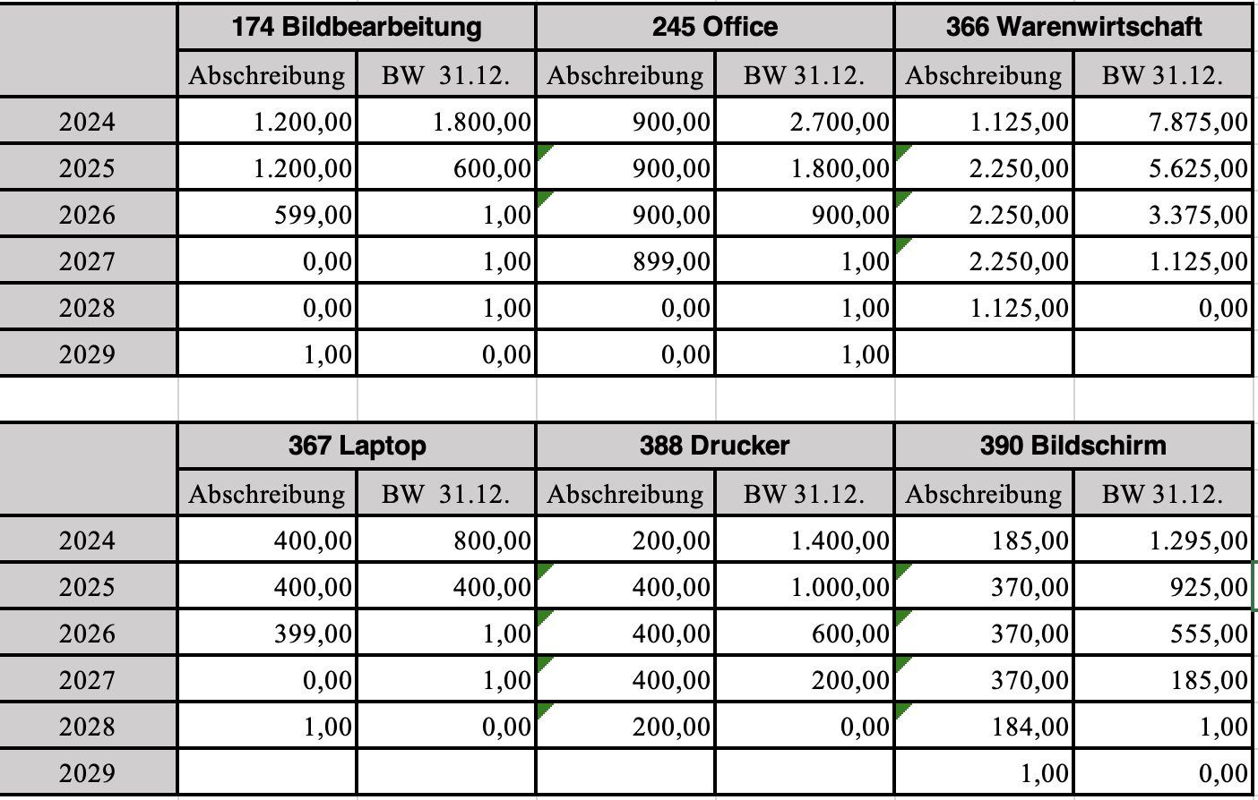

Slide 11
